Slide 1

Implementierungsphase
Carina Weber, Jan Benedikt Schwarz, Johannes Werner, Noel Schuhmacher, Sascha Rapp, Simon Grafenhorst

Slide 2

Gliederung
Statistik
Entwurfsänderungen
Vergleich zum Pflichtenheft
Qualitätssicherung
Demonstration des Programms

Slide 3
Verlauf der Phase
Dauer: 5 Wochen
Lines of code: 12549
Klassen: 118
Unit test code: 2700
Notes:
29 Tage implementierung
6 Tage Implementierungsheft

Slide 4
Entwurfsänderungen - Allgemein
Viele kleine Änderungen:
Smartpointer
Abstrakte Klassen
Vergessenes
Notes:
Smartpointer:
War bereits im Entwurf geplant, allerdings keine Möglichkeit es darzustellen
Abstrakte Klassen:
Nur weitergabe über pointer möglich
Vergessenes:
Vergessene Attribute, bei Änderungen andere Klasses nicht angepasst

Slide 5
Entwurfsänderungen
Utility:
  Threading
Model:
  Bessere Schnittstellen
Undo Redo
Notes:
Utility:
Model:
Schnittstelle hat nicht mehr zu dem gepasst, was benötigt wurde
UndoRedo:
Schwer einzuschätzen. Hat sich auch oft während des Entwurfs geändert.

Slide 6
Entwurfsänderungen
Memento
GUI:
  Änderungen an der GUI
  Kommunikation zwischen Klassen
Notes:
Memento:
Smartpointer und vergessenes
GUI:
War zu erwarten
Änderungen an Gui wirken sich sofort auf entwurf aus

Slide 7
Vergleich zum Pflichtenheft
Entfernte Funktionalität:
  Ergebnisse mit Projekt speichern
  Blending Filter
  Zoom Filter
  Anzahl der Farben in encodierten Videos

Slide 8
Vergleich zum Pflichtenheft
Hinzugefügte Funktionalität:
  Filter mehr als einmal anwenden
  Attribute für Roh/Encodierte videos
  Bitrategraph Position ändern
  Motionvektoren
  Mehr Angaben im YuvInfoDialog

Slide 9
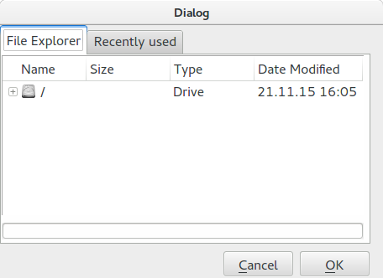
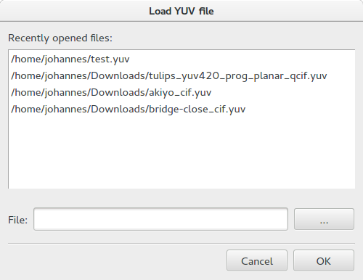
Vergleich zum Pflichtenheft

Slide 10
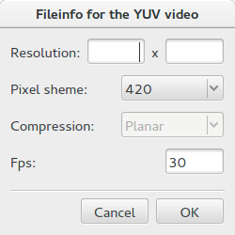
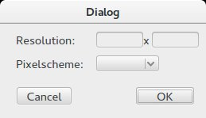
Vergleich zum Pflichtenheft

Slide 11
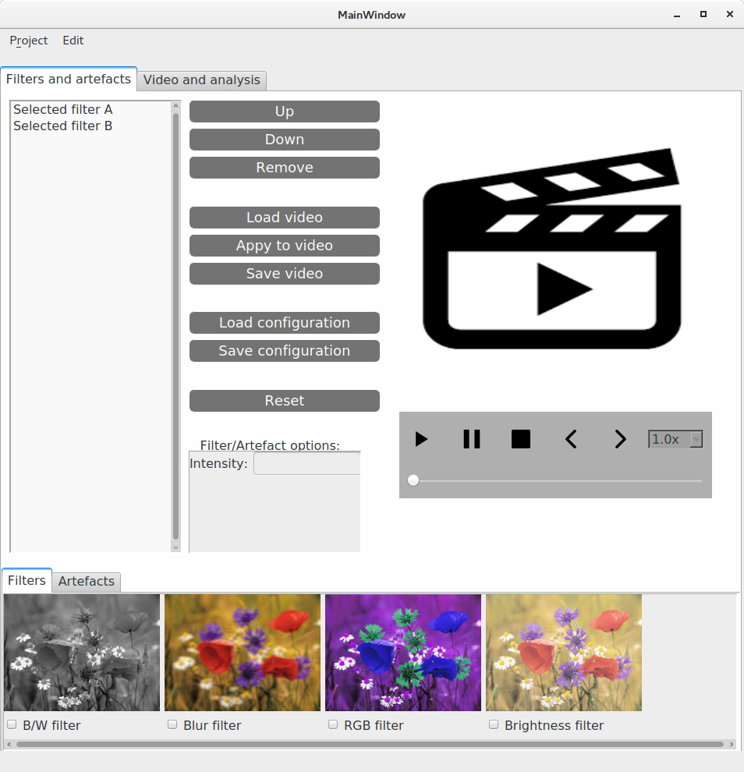
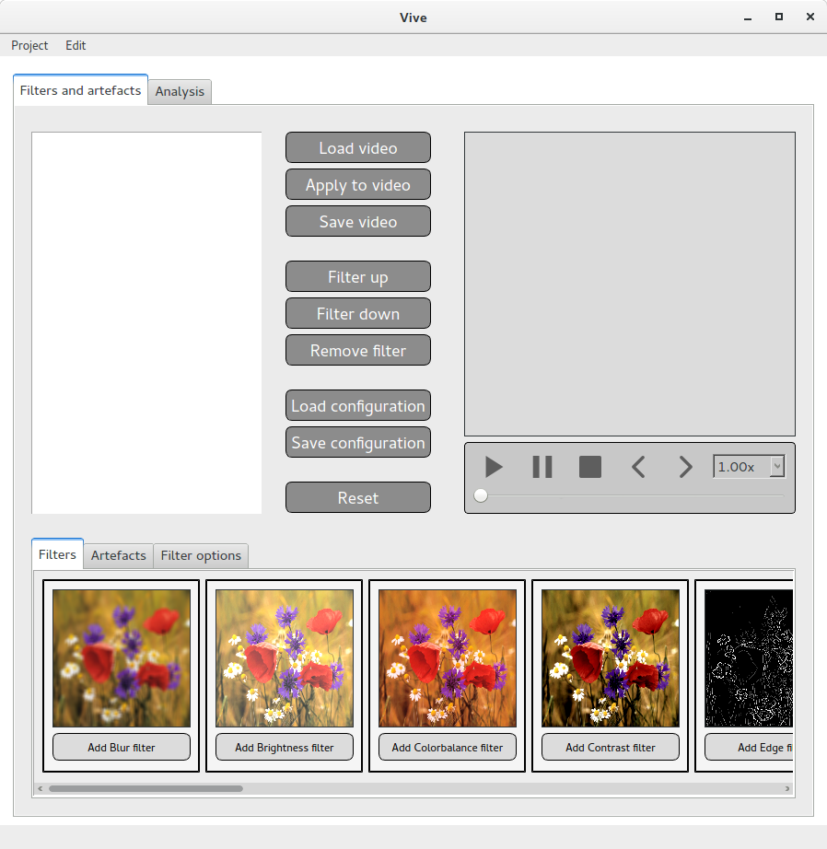
Vergleich zum Pflichtenheft

Slide 12
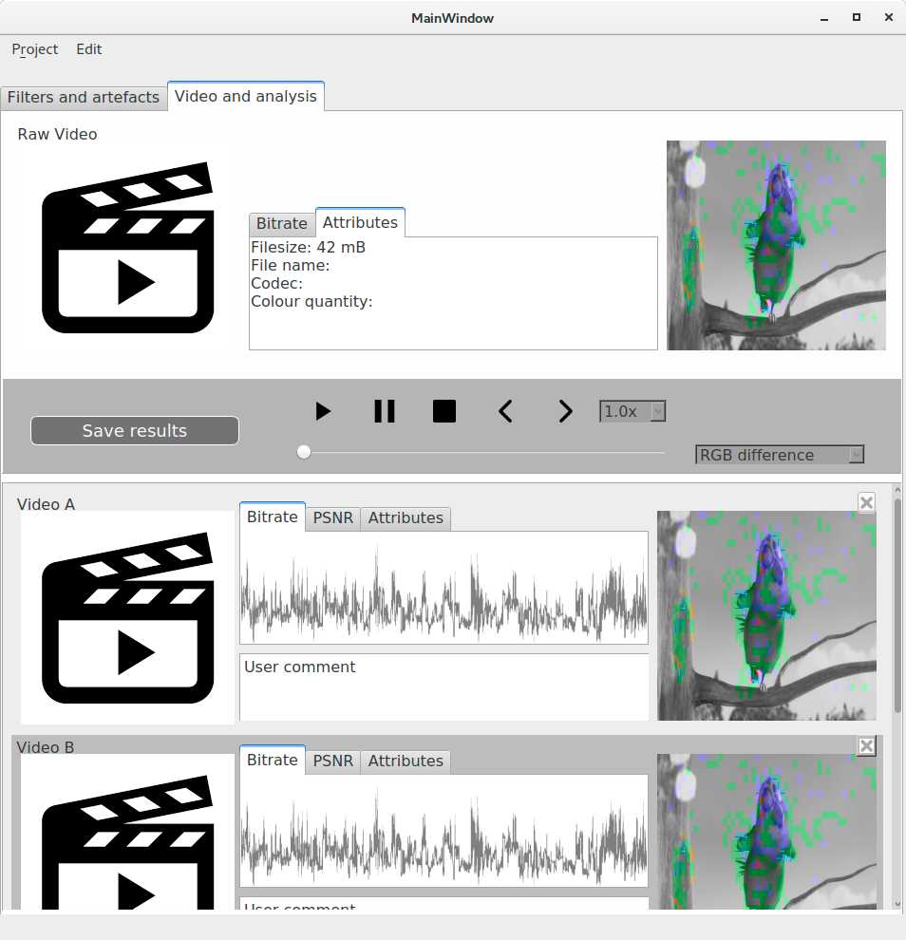
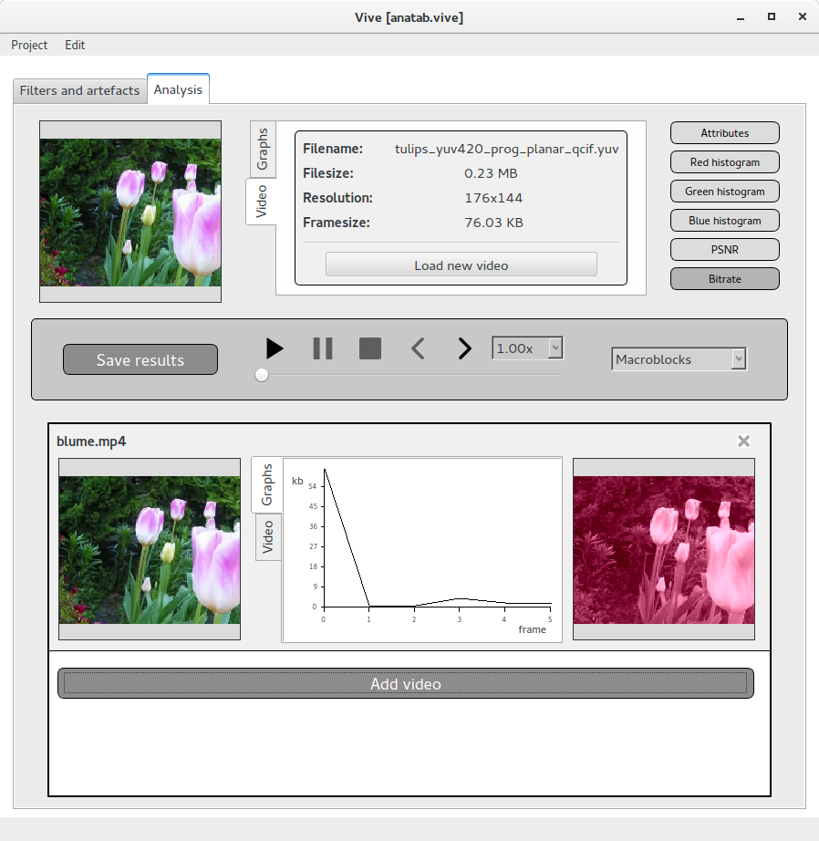
Vergleich zum Pflichtenheft

Slide 13
Qualitätssicherung
Unit tests für:
  Model
  Memento
  Einige Utility Klassen
Notes:
Wie bereits gesagt, 2700 Zeilen Code in 40 Klassen

Slide 14
Qualitätssicherung
Nächste Phase:
  Utility fertig testen
  GUI testen
  Szenarien testen
  Bugs beheben
Notes:
Bug sehen wir gleich noch

Slide 15
Demonstration des Programms

